Slide 1
Estrutura de Processos de Demanda
27/01/2017

Slide 2
O que é?
Estrutura criada para armezar os entregáveis das demandas;
Obrigatória para qualquer demanda;
Qualquer impedimento na criação deve ser alinhada com a liderança do projeto.
Todos os membros do time devem possuir acesso.
Novos recursos devem solicitar o acesso à liderança, caso não o tenham recebido.

Slide 3
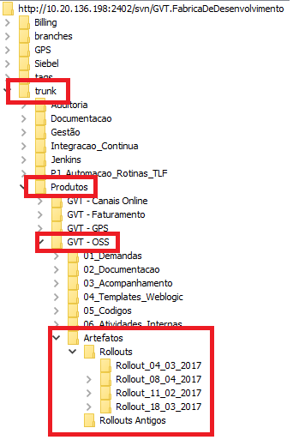
Estrutura de pastas por projeto
Todos os projetos devem obedecer a estrutura ao lado:
A organização será de acordo com a release(Rollout_DD_MM_AAAA);
Dentro da relase existirá a lista dos projetos por código(ex. 1122, 1177...)
Dentro do projeto estará localizada a demanda(DEMOSS-XPTO);
Após 6 meses as releases serão migradas para a pasta “Rollouts Antigos”.

Slide 4
Projetos Ativos
Os códigos abaixo são dos projetos ativos em 26/01/2017:
Projeto | Código
Copper | 1161
Duplo Acesso | 1179
Open Platform | 1177
Catarina | 1155
Captive | 1180
ACS | 1227
Eva | 1176
Portabilidade | 1100
Pequenos Projetos(PP) | Depende da demanda, deve ser verificado junto ao projetos.

Slide 5
Gerador de estrutura da demanda

Slide 6
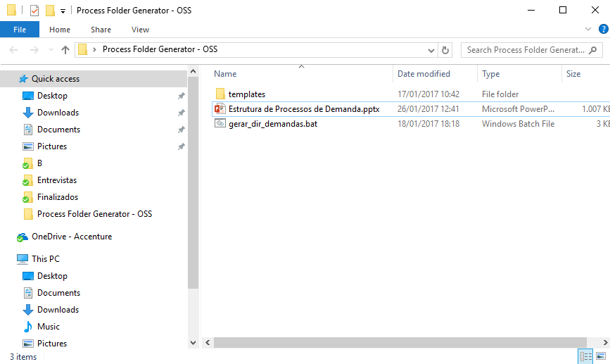
Arquivos do Gerador
O gerador é composto de dois componentes:
BAT que automatiza a geração da estrutura;
Pasta com os templates que serão copiados para a nova estrutura;
Esses dois componentes devem estar na mesma pasta.

Slide 7
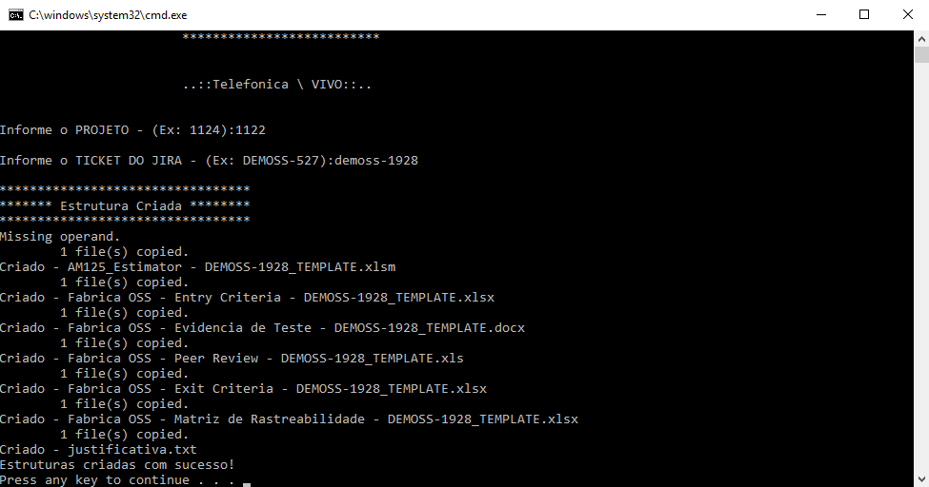
Gerando a estrutura
Passo 1:
Executar o BAT
Preencher Projeto;
Preencher Demanda(DEMOSS-XXXX);

Slide 8
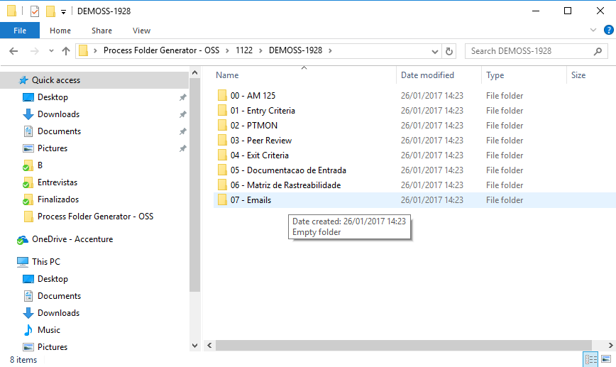
Estrutura gerada
Passo 2:
Pegar estrutura gerada;
Passo 3:
Salvar a estrutura no SVN do projeto;

Slide 9
Pastas Geradas
Pasta | Objetivo
00 – AM 125 | - Armazenar o documento de estimativa. Se o arquiteto for Accenture, ele deverá enviar o documento preenchido. Caso contrário, a fábrica deve preencher o documento.
01 – Entry Criteria | - Armazenar o documento de Entry Criteria do ITS recebido.
02 – PTMON | - Armazenar as evidências de testes geradas a partir das demandas.
03 – Peer Review | - Armazenar o documento de revisão de código;
04 – Exit Criteria | - Armazenar o documento de exit criteria, preenchido antes de enviar a demanda para validação do arquiteto.
05 – Documentação de Entrada | - Armazenar a cópia do ITS e Funcional.
06 – Matriz de Rastreabilidade | - Armazenar a Matriz de rastreabilidade, preenchida antes de enviar a demanda para validação do arquiteto.
07 - Emails | - Armazenar e-mail importantes de alinhamentos ou documentações.

Slide 10

ATENÇÃO
Todos os arquivos dos templates possuem em seu nome o texto “_TEMPLATE”;
Após o preenchimendo do documento, este deve ser renomeado, removendo o texto citado acima;
CASO ESSA AÇÃO NÃO SEJA REALIZADA, A AUDITORIA IRÁ CONSIDERAR QUE O ENTREGÁVEL NÃO FOI PREENCHIDO CORRETAMENTE!!

Slide 11
ATENÇÃO LIDERANÇA
DENTRO DE TODAS AS DEMANDAS EXISTE O ARQUIVO
“justificativa.txt”. NESSE ARQUIVO DEVEM SER DESCRITOS EM ATÉ 250 CARACTERES O MOTIVO DE ALGUMA FALHA NO PROCESSO.
ESTE ARQUIVO É DE RESPONSABILIDADE DA LIDERANÇA.

Slide 12
Links importantes
SVN Gerador:
http://10.20.136.198:2402/svn/GVT.FabricaDeDesenvolvimento/trunk/Produtos/GVT - OSS/05_Codigos/GeradorEstruturaProcesso
SVN Documentos OSS:
http://10.20.136.198:2402/svn/GVT.FabricaDeDesenvolvimento/trunk/Produtos/GVT - OSS/Artefatos

Slide 13
FAQ
PERGUNTAS
1 .Quem deve me dar acesso ao SVN?
2. Quem deve criar pastas para as releases ou demandas?
3. De quem é a responsabilidade de mantér os documentos atualizados?
4. Quem deve preencher o Justificativa.txt?
RESPOSTAS
Líderes da torre de OSS.
Desenvolvedor da demanda.
Todos.
Liderança ou Desenvolvedor, após alinhamento com a liderança.

Slide 14

Outras Dúvidas?

